Slide 1
БЕРЕГИ ПРИРОДУ!

Slide 2
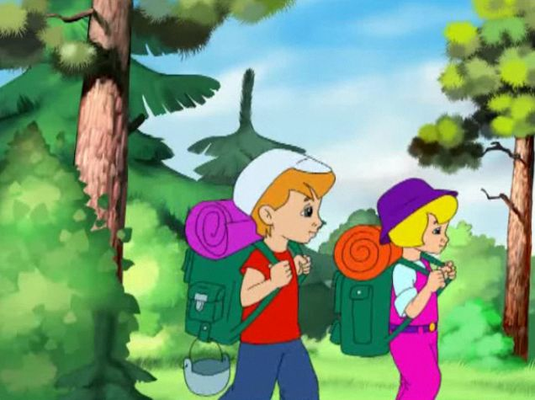

Slide 3
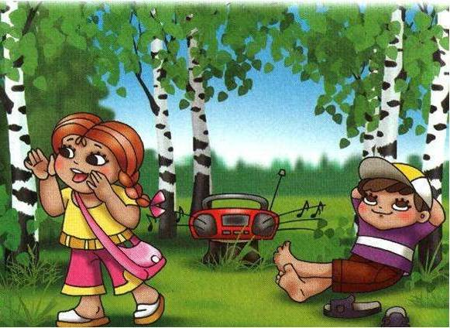

Slide 4
